Slide 1
Викторина
Функциональная математическая грамотность

Slide 2

1. В магазине акция: при покупке двух одинаковых товаров третий — в подарок. Сколько товаров вы получите, заплатив за 4?
А) 4
Б) 5
В) 6
Г) 7

Slide 3
В) 6 (заплатив за 4, вы получаете ещё 2 в подарок)
1. В магазине акция: при покупке двух одинаковых товаров третий — в подарок. Сколько товаров вы получите, заплатив за 4?
А) 4
Б) 5
В) 6
Г) 7

Slide 4
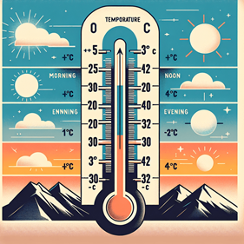
2. Температура воздуха утром была +5 °C, к полудню поднялась на 7 °C, а к вечеру опустилась на 9 °C. Какая температура была вечером?
А) +1 °C
Б) +2 °C
В) +3 °C
Г) 0 °C

Slide 5
В) +3 °C (5 + 7 = 12; 12 − 9 = 3)
2. Температура воздуха утром была +5 °C, к полудню поднялась на 7 °C, а к вечеру опустилась на 9 °C. Какая температура была вечером?
А) +1 °C
Б) +2 °C
В) +3 °C
Г) 0 °C

Slide 6
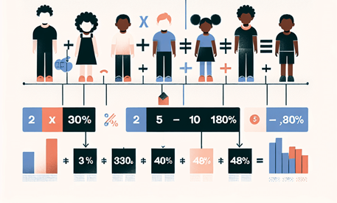
3. Билет в музей стоит 300 рублей. Для школьников скидка 40 %. Сколько заплатит группа из 2 взрослых и 5 школьников?
А) 1 500 руб.
Б) 1 620 руб.
В) 1 800 руб.
Г) 2 100 руб.

Slide 7
А) 1 620 руб. (2 × 300 = 600; 300 × 0,6 = 180; 5 × 180 = 900; 600 + 900 = 1 500)
3. Билет в музей стоит 300 рублей. Для школьников скидка 40 %. Сколько заплатит группа из 2 взрослых и 5 школьников?
А) 1 500 руб.
Б) 1 620 руб.
В) 1 800 руб.
Г) 2 100 руб.

Slide 8
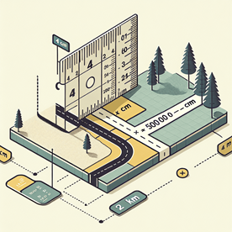
4. На карте масштаб 1 : 50 000. Какое расстояние на местности соответствует 4 см на карте?
А) 200 м
Б) 2 км
В) 20 км
Г) 200 км

Slide 9
Б) 2 км (4 см × 50 000 = 200 000 см = 2 000 м = 2 км)
4. На карте масштаб 1 : 50 000. Какое расстояние на местности соответствует 4 см на карте?
А) 200 м
Б) 2 км
В) 20 км
Г) 200 км

Slide 10
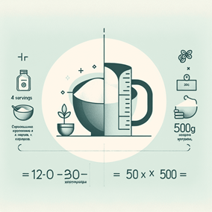
5. В рецепте указано: на 4 порции нужно 200 г муки. Сколько муки потребуется на 10 порций?
А) 300 г
Б) 400 г
В) 500 г
Г) 600 г

Slide 11
В) 500 г (200 : 4 = 50 г на порцию; 50 × 10 = 500 г)
5. В рецепте указано: на 4 порции нужно 200 г муки. Сколько муки потребуется на 10 порций?
А) 300 г
Б) 400 г
В) 500 г
Г) 600 г

Slide 12
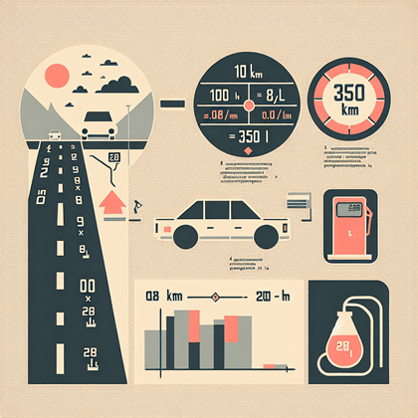
6. Автомобиль расходует 8 л бензина на 100 км. Сколько литров потребуется на поездку в 350 км?
А) 24 л
Б) 26 л
В) 28 л
Г) 30 л

Slide 13
В) 28 л (8 : 100 = 0,08 л/км; 0,08 × 350 = 28 л)
6. Автомобиль расходует 8 л бензина на 100 км. Сколько литров потребуется на поездку в 350 км?
А) 24 л
Б) 26 л
В) 28 л
Г) 30 л

Slide 14
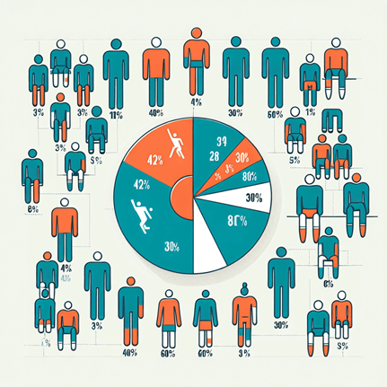
7. В классе 30 учеников. 40 % из них занимаются спортом. Сколько учеников не занимаются спортом?
А) 12
Б) 18
В) 20
Г) 22

Slide 15
Б) 18 (30 × 0,4 = 12 занимаются; 30 − 12 = 18 не занимаются)
7. В классе 30 учеников. 40 % из них занимаются спортом. Сколько учеников не занимаются спортом?
А) 12
Б) 18
В) 20
Г) 22

Slide 16
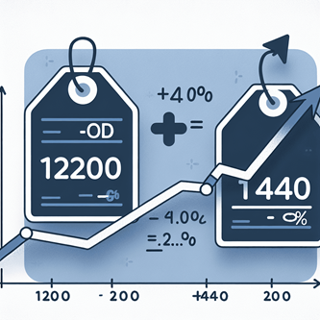
8. Цена товара повысилась с 1 200 руб. до 1 440 руб. На сколько процентов выросла цена?
А) 10 %
Б) 15 %
В) 20 %
Г) 25 %

Slide 17
В) 20 % (1 440 − 1 200 = 240; 240 : 1 200 × 100 = 20 %)
8. Цена товара повысилась с 1 200 руб. до 1 440 руб. На сколько процентов выросла цена?
А) 10 %
Б) 15 %
В) 20 %
Г) 25 %

Slide 18
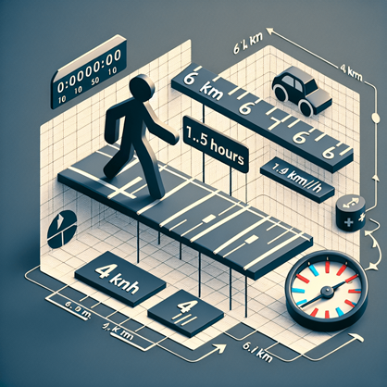
9. Пешеход прошёл 6 км за 1,5 часа. С какой скоростью он шёл (в км/ч)?
А) 3 км/ч
Б) 4 км/ч
В) 5 км/ч
Г) 6 км/ч

Slide 19
Б) 4 км/ч (6 : 1,5 = 4)
9. Пешеход прошёл 6 км за 1,5 часа. С какой скоростью он шёл (в км/ч)?
А) 3 км/ч
Б) 4 км/ч
В) 5 км/ч
Г) 6 км/ч

Slide 20
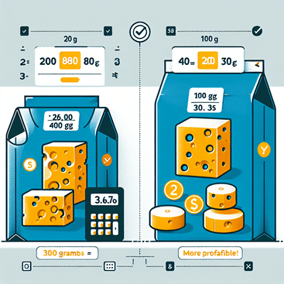
10. В магазине две упаковки сыра: первая — 200 г за 80 руб., вторая — 300 г за 110 руб. Какая упаковка выгоднее по цене за 100 г?
А) Первая
Б) Вторая
В) Нет разницы

Slide 21
Б) Вторая (36,7 руб./100 г) (первая: 80 : 2 = 40 руб./100 г; вторая: 110 : 3 ≈ 36,7 руб./100 г)
10. В магазине две упаковки сыра: первая — 200 г за 80 руб., вторая — 300 г за 110 руб. Какая упаковка выгоднее по цене за 100 г?
А) Первая
Б) Вторая
В) Нет разницы

